Slide 1
Школьный формат профориентационной консультации.

Slide 2
Кто клиент?
Обучающиеся
Родители/законные представители
Педагоги
Ваши варианты?

Slide 3
С чем приходит «клиент»?
трудности, связанные с выбором профессии: незрелость личности для самостоятельного принятия решения, растерянность, неадекватные представления о профессии, противоречивость выборов и т.п.

Slide 4
С чем приходит «клиент»?
трудности, связанные с успеваемостью школьника: высокие притязания при слабой успеваемости, хорошие способности при низкой успеваемости и т.п.

Slide 5
С чем приходит «клиент»?
трудности, связанные с особенностями личности подростка: сложный или трудный характер, сложности адаптации в незнакомой социальной среде, особенности ментального здоровья и/или развития
трудности, связанные с состоянием здоровья:
близорукость, тугоухость, заикание и т.п

Slide 6
Задачи профориентационного консультирования в школе
ВЫБОР
Дополнительное образование
Профиль обучения
Образовательный маршрут после школы
Профессиональная область
Профессия

Slide 7
Типы профконсультирования
Индивидуальная
Групповая
Просветительская
Срочная по запросу

Slide 8
Содержание консультирования
Диагностика
Выявление контекстной информации (диагностическая беседа)
Интерпретация результатов
Рекомендации

Slide 9
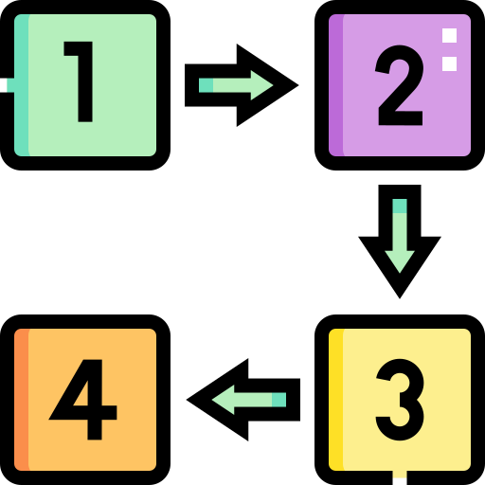
Этапы
Установление контакта
Сбор информации
Постановка цели
Обобщение и разработка решений

Slide 10
Результаты для клиента
Снижение тревоги
Согласование интересов, способностей, возможностей с потребностями рынка труда
Готовность планировать и проектировать свое будущее

Slide 11
Результаты для клиента
«Я хочу» - обретение своей, а не чужой цели, узнавание будущего результата
«Я могу» – открытие и освоение своих способностей
«Мои ограничения» – выявление преград на жизненном пути в достижении значимых целей
«Мой план» – совместный поиск путей и способов преодоления препятствий на пути к целям, проба сил в выбираемых сферах профессиональной деятельности
«Мои достижения» – оценка промежуточных результатов (где я сейчас нахожусь, в нужном ли направлении двигаюсь), корректировка целей или путей достижения (оценка, анализ, новый план

Slide 12
ВАЖНО
Конфиденциальность
Есть пределы компетентности
Мы помним про индивидуальные и культурные отличия
Всегда с уважением

Slide 13
В чём прокачаться профконсультанту?
Рынок труда
Требования к профессиям
Уровень зарплат
Маршруты профессионального образования
Условия поступления
или
Где это все искать?

Slide 14
Давайте к практике
Активные приемы профконсультирования
молчать
говорить
Элементы игры "Минус-плюс»
Необходимо вспомнить вписать в бланк 3 пары глаголов – антонимов
К каждому антониму подобрать соответствующую профессию
Обсудить и проанализировать результат
библиотекарь
радиоведущий

Slide 15
901179
trofimova@cpc.tomsk.ru
Трофимова Анна Александровна

